Slide 1
Розробка навчального інтегрованого середовища для вивчення ООП на мові Python
Виконавець: Дяченко Юлія Ігорівна
Керівник: проф. Львов Михайло Сергійович

Slide 2
Актуальність дослідження
Використання інтеграційних процесів у процесі навчання дозволяє покращити якість підготовки студентів.
Використання інтегрованого навчального середовища для вивчення ООП мовою Python дозволить збагатити курс навчання, доповнюючи його тестами та вправами, які будуть не тільки цікавими, а й корисними та ефективними.

Slide 3
Об’єкт дослідження
Навчальні інтегровані середовища
Навчальне інтегровае середовище для вивчення об’єктно-орієнтованого програмування мовою Python
Предмет дослідження

Slide 4
Мета дослідження
Розробка навчального інтегрованого середовища для вивчення об’єктно-орієнтованого програмування мовою Python

Slide 5
Завдання дослідження
1. Аналіз предметної області.
2. Аналіз можливостей мови програмування Python.
3. Розробка навчального інтегрованого середовища, що передбачає створення електронного підручника, тестів та вправ для вивчення мови Python та об'єктно-орієнтованого
програмування.

Slide 6
Порівняння інтегрованих систем
 | Доступність | Курси з програмування | Сиcтема тестів | Середовище для виконання задач
Coursera | платно | Python, Java, JavaScript, HTML, CSS, Swift та ін. | + | +
Udacity | безкоштовно | Python, Java, JavaScript, HTML, CSS, Swift та ін. | + | +
Pascal ABC | безкоштовно | - | + | +
Відеоінтерпретатор | безкоштовно | Довідник Pascal | + | +

Slide 7
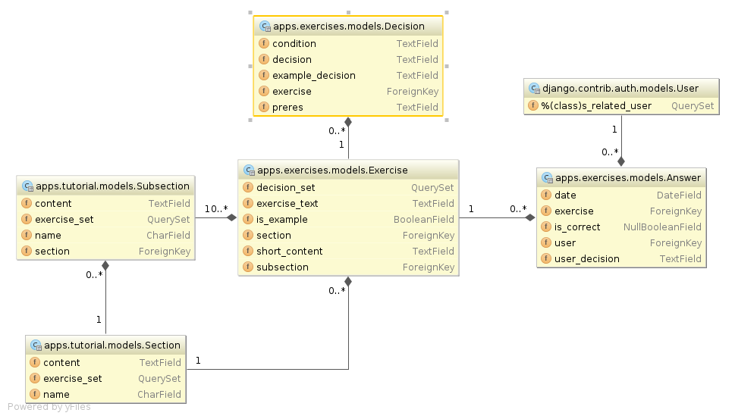
Структура розділу «Вправи» у базі даних

Slide 8
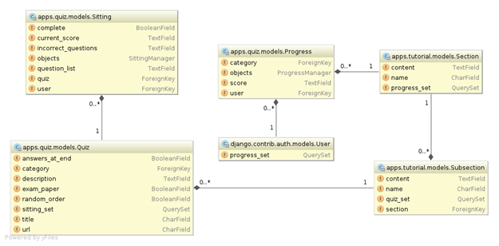
Структура модуля тестування в базі данних

Slide 9
Демонстрація

Slide 10
Висновки
У ході виконання даної роботи був проведений аналіз наукової та методичної літератури, досліджені концепції інтегрованих навчальних середовищ.
Обрані та описані технології для розробки інтегрованого навчального середовища.
В результаті виконання даної наукової роботи було створено навчальне інтегроване середовище для вивчення об’єктно-орієнтованого програмування мовою Python. Був підібраний матеріал з предметної області, розроблені концептуальні тести та вправи до розділів курсу з об’єктно-орієнтованого програмування мовою Python.
Це навчальне середовище призначене для полегшення роботи викладача і для самостійної роботи студентів. Його побудовано таким чином, щоб студент зміг самостійно вивчити запропоновані теми, на практиці отримати навички розв’язання завдань, а потім перевірити свої знання за допомогою спеціально розробленого тесту.

Slide 11
Висновки
У ході роботи реалізовані наступні завдання:
1. Виконано аналіз предметної області, на підставі якого дібраний матеріал для навчального середовища з візуального програмування.
2. Виконано аналіз інструментів і засобів розробки інтегрованого навчального середовища.
4. Дібрані і вирішені демонстраційні задачі (приклади) до кожної теми посібника.
5. Дібрано завдання для самостійного розв’язання студентами.

Slide 12
Дякую за увагу!

